Slide 1

Tuần 19 Bài đọc 1: Quang cảnh làng mạc ngày mùa
TIẾNG VIỆT 5
Tập 2

Slide 2



Slide 3

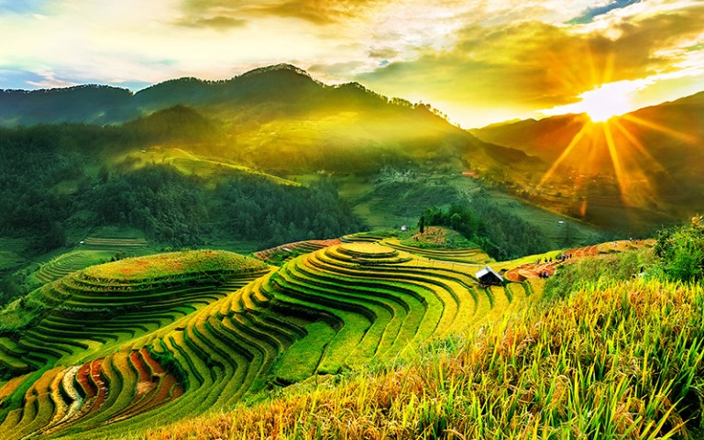
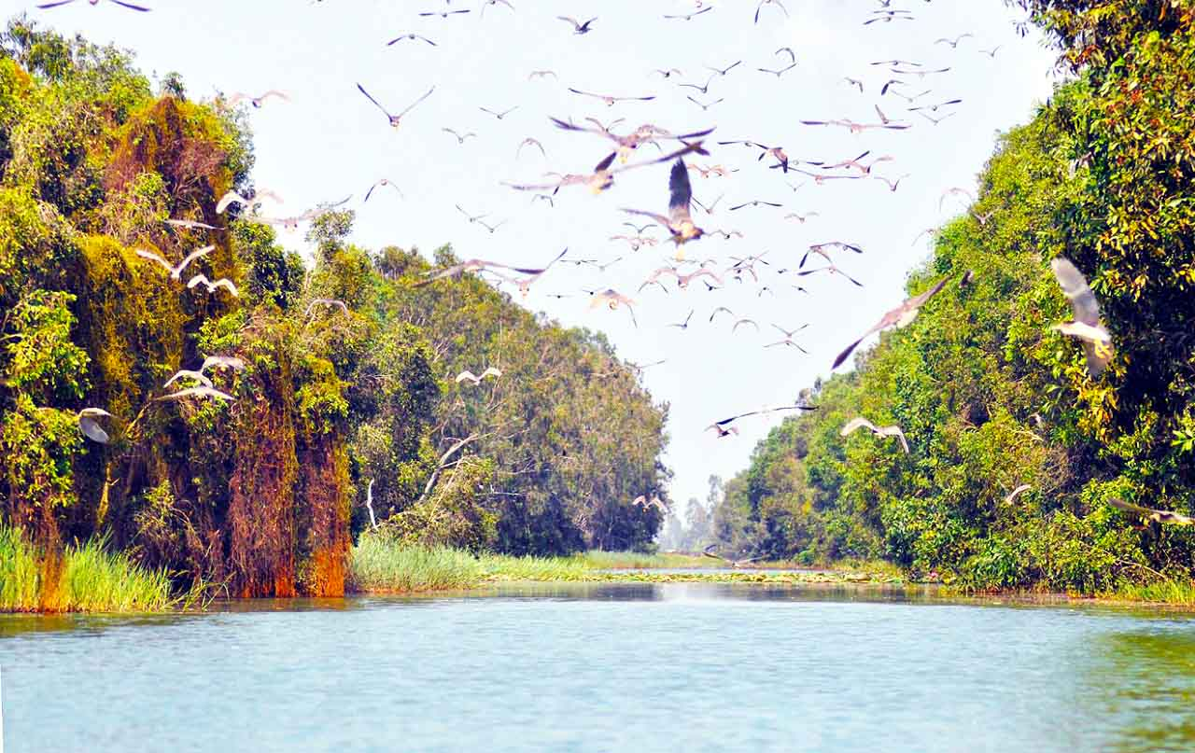
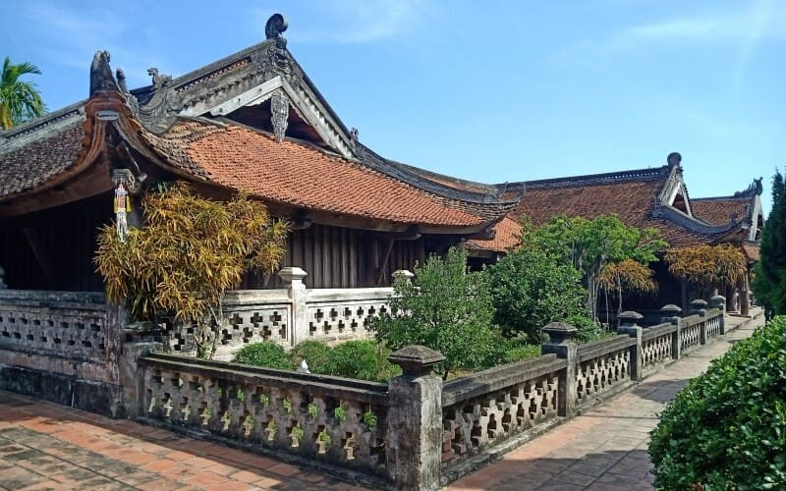
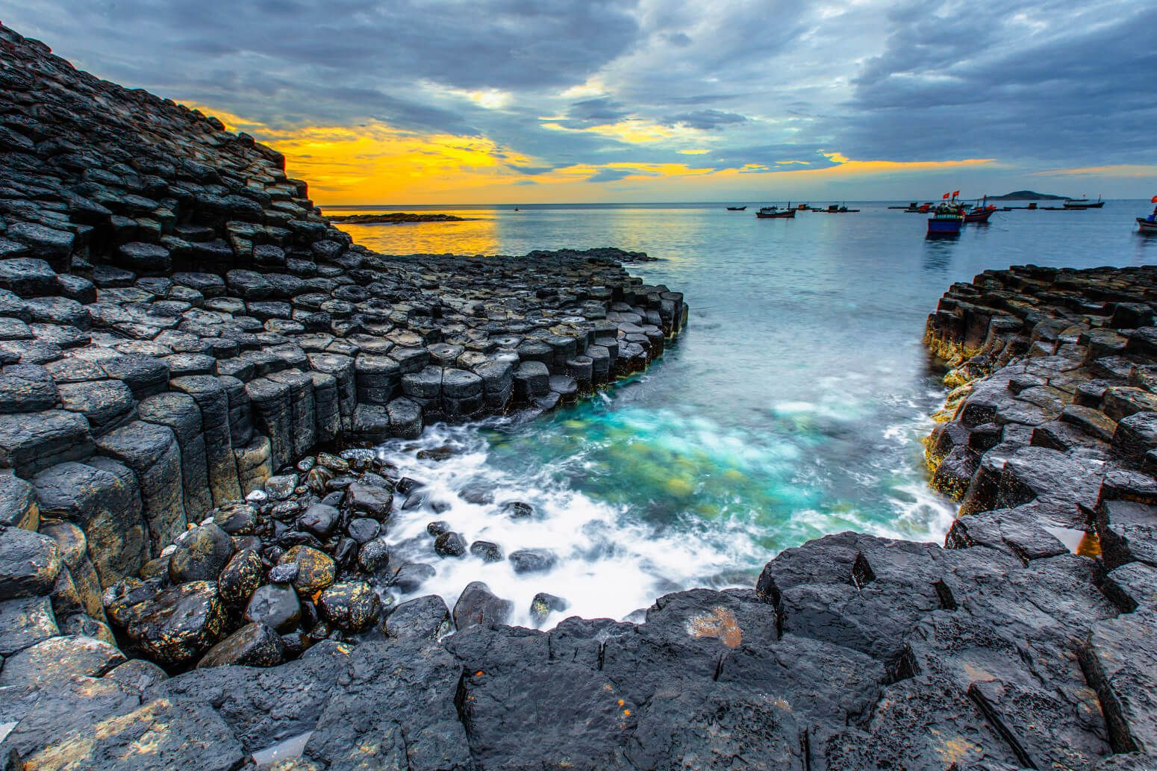
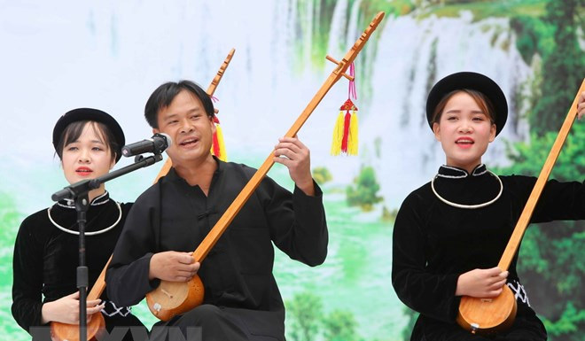
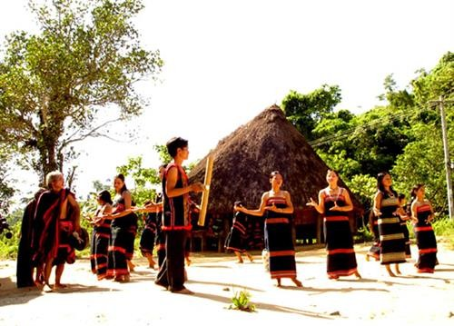
TRÒ CHƠI: TÌM ĐỊA CHỈ

Slide 4







HOẠT ĐỘNG NHÓM
Cả lớp chia thành 4 nhóm thực hiện nhiệm vụ trong sách giáo khoa.

Slide 5

Nhiệm vụ 1
Nhiệm vụ 2
Mỗi bức ảnh dưới đây thể hiện cảnh đẹp hoặc sinh hoạt văn hóa ở vùng miền nào trên đất nước ta? (Ghi số thứ tự từng ảnh) vào ô thích hợp).
Hãy nêu cảm nghĩ của em về một trong những hình ảnh đó.
Vùng | Cảnh đẹp | Sinh hoạt văn hóa
Trung du và miền núi Bắc Bộ
Đồng bằng Bắc Bộ
Duyên hải miền Trung
Tây Nguyên
Nam Bộ

Slide 6
ĐÁP ÁN
NHIỆM VỤ 1
Vùng | Cảnh đẹp | Sinh hoạt văn hóa
Trung du và miền núi Bắc Bộ | Ảnh 1 | Ảnh 5
Đồng bằng Bắc Bộ | Ảnh 3
Duyên hải miền Trung | Ảnh 4
Tây Nguyên |  | Ảnh 6
Nam Bộ | Ảnh 2

Slide 7



GỢI Ý
NHIỆM VỤ 2
Đất nước ta rất đẹp, đa dạng, mỗi vùng có vẻ đẹp riêng.
Đồng bào mỗi vùng có trang phục, nhạc cụ, sinh hoạt văn hóa rất đặc sắc.

Slide 8


Slide 9

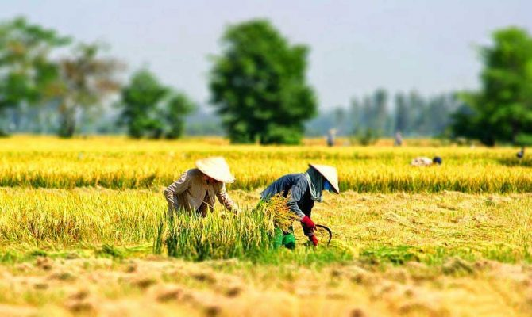
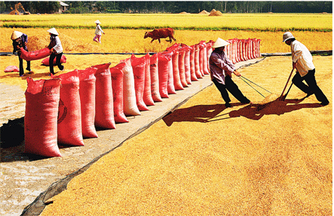
1
HOẠT ĐỘNG NHÓM ĐÔI
2
Em hãy nêu nội dung của hai bức tranh sau?

Slide 10
Hình 1. Quang cảnh gặt lúa.
Hình 2. Quang cảnh phơi lúa.

Slide 11


Slide 12









HOẠT ĐỘNG 1
ĐỌC THÀNH TIẾNG

Slide 13


Giọng vừa phải, giọng tả chậm rãi, dịu dàng.
Thể hiện cảm xúc vui tươi trước vẻ đẹp sinh động, trù phú của làng quê giữa ngày mùa.

Slide 14


LUYỆN ĐỌC MỘT SỐ TỪ KHÓ
đượm
mải miết
cắt rạ

Slide 15
LUYỆN ĐỌC MỘT SỐ CÂU DÀI
Có lẽ/ bắt đầu từ những đêm sương sa/ thì bóng tối đã hơi cứng/ và sáng ngày ra/ thì trông thấy màu trời/ có vàng hơn thường khi.//
Ngày không nắng,/ không mưa,/ hầu như không ai tưởng đến ngày hay đêm,/ mà chỉ mải miết đi gặt,/ kéo đá,/ cắt rạ,/ chia thóc hợp tác xã.//

Slide 16




LUYỆN ĐỌC THÀNH TIẾNG
Các em hãy luyện đọc thành tiếng mỗi đoạn , bài đọc trong nhóm nhỏ và trước lớp!

Slide 17
Bài đọc có thể chia thành 3 đoạn
Đoạn 1.
Từ đều đến “khác nhau.”
Đoạn 3.
Phần còn lại.
Đoạn 2. Từ “Có lẽ bắt đầu” đến “lạ lùng.”

Slide 18








HOẠT ĐỘNG 2
ĐỌC HIỂU

Slide 19

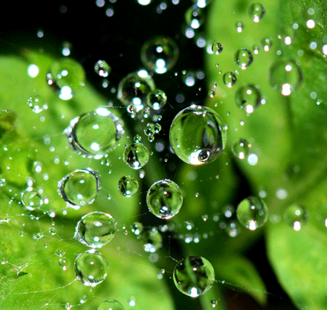
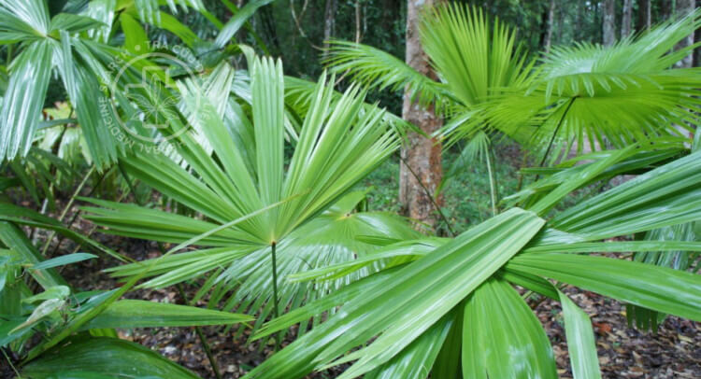

GIẢI NGHĨA TỪ KHÓ
lụi: cây cùng loại với cây cau; cao khoảng 1 – 2 mét; lá xẻ hình quạt; thân nhỏ, thẳng và chắc chắn, thường dùng làm gậy.
sương sa: sương xuống nhiều.

Slide 20

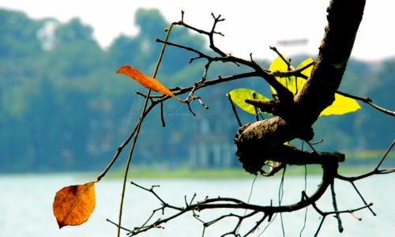
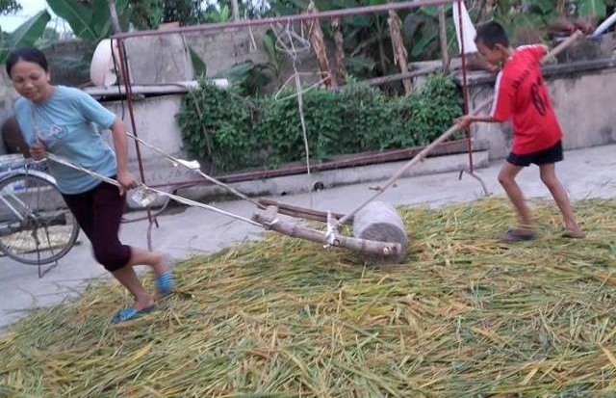
GIẢI NGHĨA TỪ KHÓ
kéo đá: kéo con lăn bằng đá để xiết cho thóc rụng khỏi thân lúa.
hồ như: hầu như, gần như.
hanh hao: (thời tiết) khô và hơi lạnh.

Slide 21

HOẠT ĐỘNG NHÓM
Câu 1: Bài đọc tả cảnh gì, vào mùa nào trong năm?
Câu 2: Vì sao có thể nói các từ ngữ chỉ màu sắc trong bài đã tạo nên bức tranh đẹp về một vùng quê trù phú và đa dạng?
Câu 3: Tìm những từ ngữ miêu tả thời tiết và hoạt động của con người trong ngày mùa.
Câu 4: Bài văn thể hiện tình cảm của tác giả đối với làng quê như thế nào?
Câu 5: Qua bài đọc này, em học được điều gì về cách quan sát và tả phong cảnh?

Slide 22


Câu 1: Bài đọc tả cảnh gì, vào mùa nào trong năm?
Tả cảnh làng quê mùa đông, giữa ngày mùa.

Slide 23
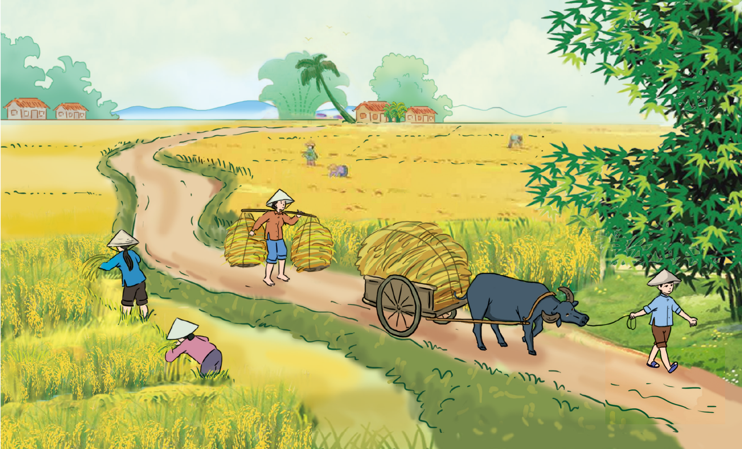
Câu 2: Vì sao có thể nói các từ ngữ chỉ màu sắc trong bài đã tạo nên bức tranh đẹp về một vùng quê trù phú và đa dạng?
Bức tranh đẹp về một vùng quê trù phú và đa dạng bằng các từ chỉ màu sắc, chủ yếu là những sắc vàng khác nhau.
Mỗi sự vật được miêu tả bằng một từ phù hợp, thể hiện những màu vàng khác nhau, rất phong phú.

Slide 24
Màu vàng xuộm của lúa chín.
Màu vàng giòn của rơm và thóc là dấu hiệu được mùa.
Màu vàng xọng của bụi mía gợi cảm giác nhiều nước ngọt.
Màu vàng mượt của con gà, con chó gợi cảm giác ấm no.
Sự chấm phá thêm sắc đỏ của lá lụi hay mấy quả ớt cũng góp phần tạo điểm nhấn cho bức tranh đang tràn ngập sắc vàng.

Slide 25
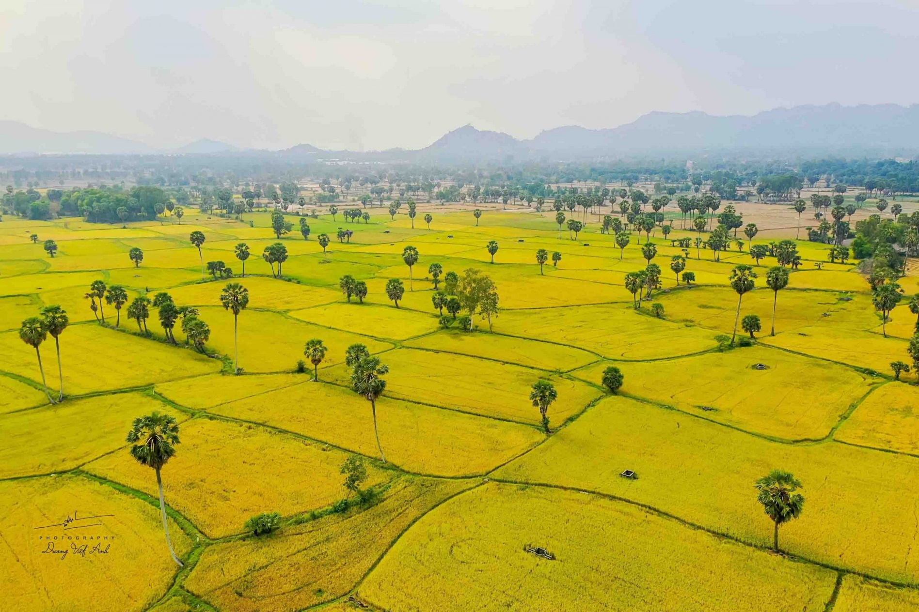
Rút ra đoạn 1
Quang cảnh làng quê bao trùm lên ngày mùa là màu vàng.

Slide 26
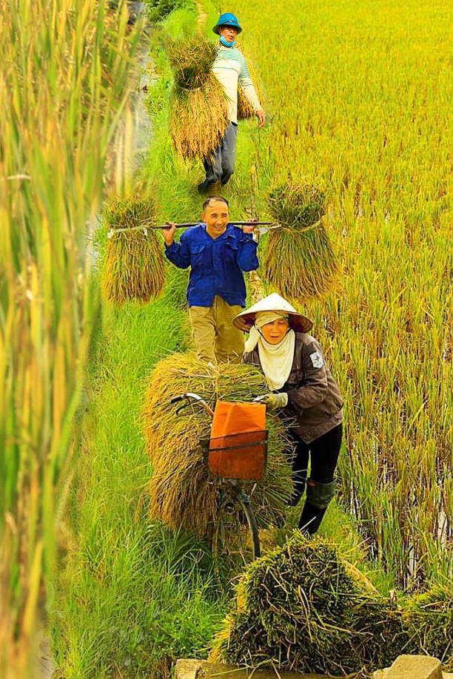
Câu 3: Tìm những từ ngữ miêu tả thời tiết và hoạt động của con người trong ngày mùa.
Không còn cảm giác héo tàn, hanh hao.
Hơi thở của đất trời, mặt nước
thơm thơm, nhè nhẹ.
Ngày không nắng, không mưa.

Slide 27
Không ai tưởng đến ngày hay đêm.
Con người
Mải miết đi gặt, kéo đá, cắt rạ, chia thóc.
Cứ buông bát đũa lại đi ngay, cứ trở dậy là ra đồng ngay.
Thời tiết ngày mùa được miêu tả rất đẹp, thuận lợi cho vụ gặt. Con người chăm chỉ, mải miết, say mê với công việc. Tất cả làm nên một bức tranh lao động tràn đầy sức sống trong ngày mùa ở làng quê.

Slide 28
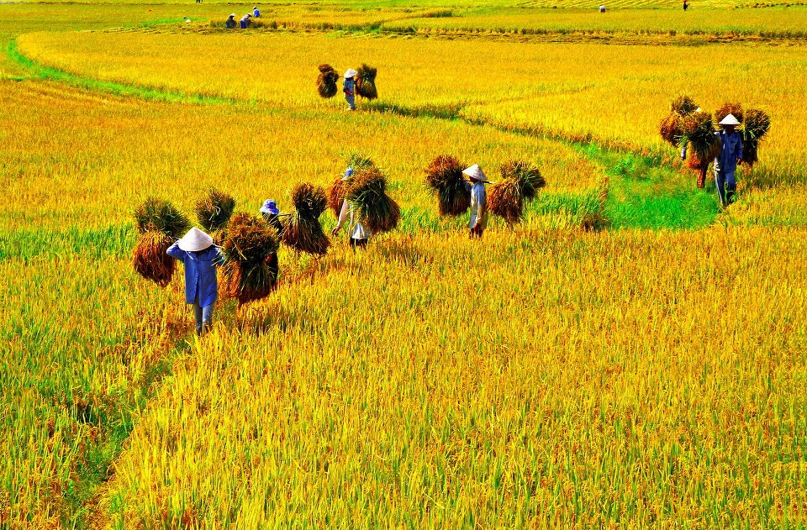
Khung cảnh sinh hoạt của làng quê ngày mùa với những màu vàng khác nhau.
Rút ra đoạn 2

Slide 29
Câu 4: Bài văn thể hiện tình cảm của tác giả đối với làng quê như thế nào?
Thể hiện một tình yêu thiên nhiên nồng nàn và tình cảm sâu đậm, chân thành, gắn bó với làng quê Việt Nam của Tô Hoài.
Phải có một tình yêu tha thiết, một cảm nhận tinh tế về con người và cảnh vật quê hương mới giúp tác giả vẽ nên một bức tranh quang cảnh làng mạc ngày mùa đẹp đến nao lòng như vậy.

Slide 30
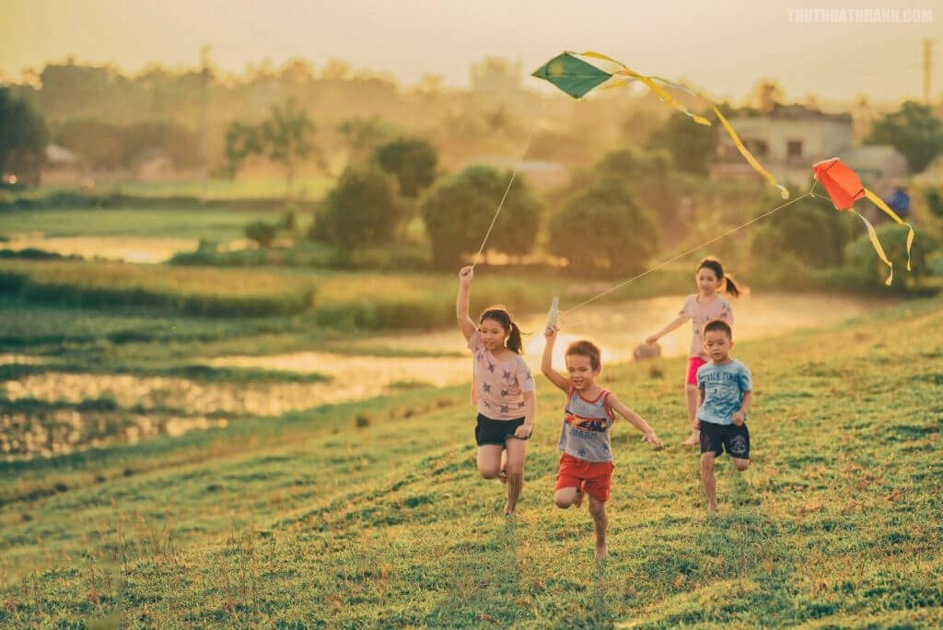
Rút ra đoạn 3
Thời tiết và con người làm cho bức tranh làng quê thêm đẹp.

Slide 31
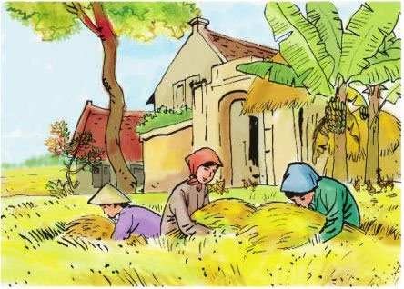
Câu 5: Qua bài đọc này, em học được điều gì về cách quan sát và tả phong cảnh?
Kĩ năng quan sát tỉ mỉ về sự vật.
Phối hợp nhiều giác quan để quan sát.
Xác định các chi tiết tiêu biểu để miêu tả.
Lựa chọn từ ngữ để câu văn sinh động, hấp dẫn.

Slide 32

HOẠT ĐỘNG 3
ĐỌC NÂNG CAO

Slide 33

HOẠT ĐỘNG CÁ NHÂN
Nhắc lại nội dung, ý nghĩa bài đọc Quang cảnh làng mạc ngày mùa.
Các em đọc lại đoạn 2 và xác định giọng đọc của đoạn này.

Slide 34

Giọng đọc ôn tồn, sâu lắng; nhấn giọng ở những từ ngữ tả màu vàng khác nhau của cảnh vật,…

Slide 35

Màu lúa chín/ dưới đồng vàng xuộm lại.// Nắng nhạt/ ngả màu vàng hoe./ Trong vườn/ lắc lư những chùm quả xoan/ vàng lịm [...].// Từng chiếc lá mít vàng ối.// Tàu đu đủ,/ chiếc lá sắn héo lại mở năm cánh vàng tươi.// Buồng chuối lốm đốm quả chín vàng.// Những tàu lá chuối vàng ối/ xả xuống như những đuôi áo, vạt áo. //

Slide 36

Các em tiếp tục luyện đọc theo nhóm và trước lớp.

Slide 37


Slide 38











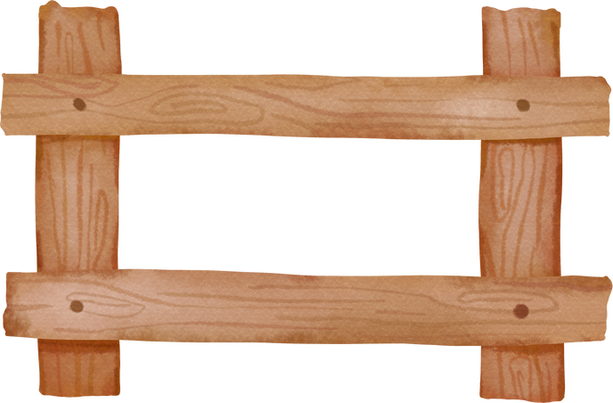
TRÒ CHƠI HÁI CHANH

Slide 39
Hướng dẫn
- Mỗi quả chanh tương ứng với 1 câu hỏi.
- GV click vào hình tròn có chứa số câu hỏi để đến câu hỏi.
- Sau khi chọn đáp án, GV click vào bảng “Quay về" để về màn hình hái chanh.
- Click vào quả chanh tương ứng, quả chanh sẽ rơi xuống.
- Sau khi kết thúc trò chơi GV click vào “NEXT” để tiếp tục bài học.

Slide 40
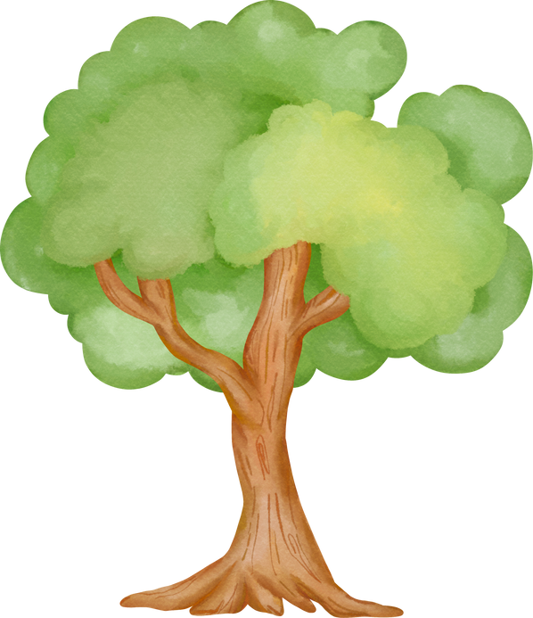






1
2
3
4
5

Slide 41



Câu hỏi 1: Trong bài đọc Quang cảnh làng mạc ngày mùa, màu sắc chủ đạo của làng quê được tác giả nhắc đến nhiều nhất là màu gì?
A. Màu đỏ.
C. Màu xanh.
B. Màu cam.
D. Màu vàng.

Slide 42
Câu hỏi 2: Từ nào sau đây có nghĩa chỉ “Màu vàng nhạt, tươi, ánh lên, nắng mang sắc độ này giữa mùa đông là nắng đẹp, không gay gắt, nóng bức.”?
A. Vàng xuộm.
C. Vàng lịm.
B. Vàng hoe.
D. Vàng chói.

Slide 43
Câu hỏi 3: Bài đọc Quang cảnh làng mạc ngày mùa thể hiện tình cảm gì của tác giả đối với quê hương?
A. Tác giả am hiểu về những sắc vàng của cảnh vật nơi quê nhà.
B. Tác giả rất thích quan sát cảnh vật quê hương.
C. Thể hiện tình yêu tha thiết của tác giả đối với quê hương.
D. Cả A, B, C đều sai.

Slide 44
Câu hỏi 4: Màu sắc nào không xuất hiện trong bài văn Quang cảnh làng mạc ngày mùa?
A. Vàng óng.
C. Vàng xuộm
B. Vàng mượt.
D. Vàng xọng.

Slide 45
Câu hỏi 5: Qua bài đọc, tác giả đã thể hiện điều gì đối với quê hương?
A. Trân trọng nét đẹp trong văn hóa, sinh hoạt của những người nông dân.
C. Tình yêu đối với quê hương, ca ngợi vẻ đẹp ấm áp, bình dị mà rực rỡ của làng quê trong những ngày gặt.
B. Sự nâng niu vẻ đẹp con người nơi thôn quê bình yên.
D. Ca ngợi màu sắc rực rỡ, mang nét đẹp riêng trong mùa gặt.

Slide 46


Slide 47

Đọc lại bài Quang cảnh làng mạc ngày mùa, hiểu ý nghĩa bài đọc.
Chia sẻ với người thân về bài đọc.
Đọc trước bài Tự đọc sách báo SGK tr.6.

Slide 48



Slide 49


